Slide 1
Nginx
Nginx for scalable web services.
2011.07.08
박혜웅

Slide 2
웹서비스를 위한 Nginx 도입의 필요성
다용도로 활용
Load Balancer
Reverse Proxy
Web server
WAS (PHP, Python)
Streaming Server
검증된 S/W
WordPress, Hulu, Github, Ohloh, SourceForge 등에서 사용 중.
외부 벤치마크에 의하면, CPU/Memory 점유율 대비 최상의 성능을 보임.
오픈 소스 사용
유지보수 비용 최소화.

Slide 3
Benchmark
Reference URL
http://nbonvin.wordpress.com/2011/03/24/serving-small-static-files-which-server-to-use/
Test Bed
Intel Core i3 – 370M @ 2.4 Ghz
Hard drive 5400 rpm
Memory: 4GB DDR3 1066MHz)
OS: Ubuntu 10.10 64 bit (kernel 2.6.35)
Web Object: String 100 bytes
S/W versions
Nginx: 0.7.67-3ubuntu1 (64 bit)
Varnish: 2.1.3-7ubuntu0.1 (64 bit)
G-WAN: 2.1.20 (32 bit)
Lighttpd: 1.4.26-3ubuntu2 (64 bit)
Apache Traffic Server: 2.1.7-unstable (64 bit)

Slide 4
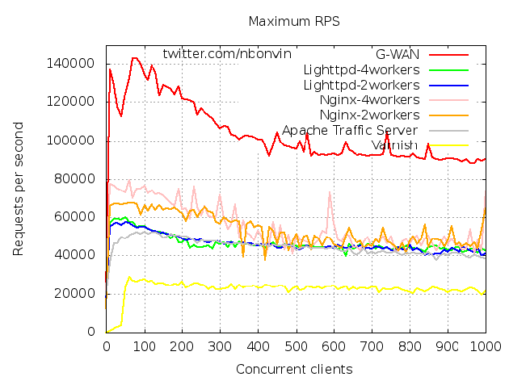
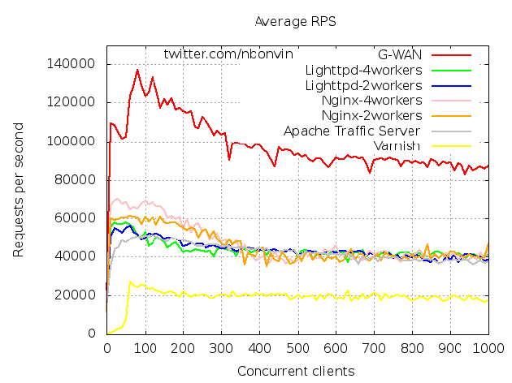
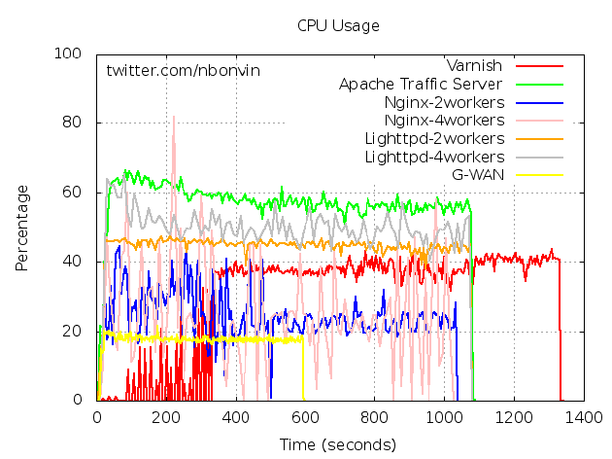
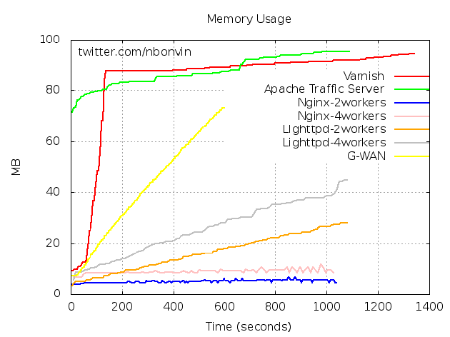
Benchmark

Slide 5
Benchmark
Test Result
NginX (http://wiki.nginx.org/): 중상의 성능이며, 메모리 사용량이 매우 작음
G-WAN (http://www.gwan.ch/): 성능 가장 좋으나 동접자에 따라 CPU사용량이 지속적으로 증가. 아직 검증된 시스템이 아님.
Apache Traffic Server (http://trafficserver.apache.org/): 중상의 성능
Lighttpd (http://www.lighttpd.net/): 중상의 성능
Varnish Cache (http://www.varnish-cache.org/): 다른 서버보다 성능이 1/2 수준

Slide 6
결정해야 할 요구 사항들
Load Balancer로 사용할 경우, 서버의 현재 부하도 고려해야 하나?
Nginx 는 단순한 Round-Robin 방식이므로, 서버의 부하까지 고려할 수 없다.
WAS로 사용할 경우, JSP/JAVA, ASP를 지원해야 하는가?
Nginx는 JSP/JAVA, ASP 를 지원하는 모듈이 현재 없다.
현재 Nginx는 PHP, Python등을 지원한다.
Reverse Proxy로 사용할 경우, 무엇을 캐시로 사용할 것인가?
자체 지원되는 파일 캐시를 사용하는 것이 가장 쉬운 방법이다.
설정파일만으로 Memcached와 연동할 수 있지만, set 은 별도로 처리해야 한다.
스트리밍 데이타의 클라이언트(브라우저) 캐시를 허용하는가?
허용하는 경우, 공개였던 동영상을 비공개로 수정하여도 이미 한 번 보았다면(다운 받았다면), 다시 볼 수 있다.

